Slide 1
ISDN
(INTEGRATED SERVICES DIGITAL NETWORK)

Slide 2
ISDN Nedir?
ISDN açılımı «Integrated Services Digital Network»
1988 yılında ITU tarafından sunulmuştur.
Tüm servislerin entegre şekilde çalışmasını öngörür.
Tamamen sayısal bir telefon sistemidir.
Ses, görüntü ya da herhangi bir verinin taşınmasını üstlenebilir.

Slide 3
Niçin ISDN?
Gün geçtikçe hizmet verilen yerlerin ve hizmet çeşitliliğinin artması
Farklı hizmetler için farklı şebekelerin kullanılmasının getirdiği yük
Sayısal haberleşmenin günden güne daha hızlı ve verimli olması
ISDN’nin uluslarası bir standart sunması

Slide 4
Telekom Şirketleri Açısından
ISDN, tek bir erişim hattı üzerinden daha fazla hizmeti entegre ederek maliyeti düşürecektir.
Şirketler için artan gelir demektir.
Ağ üzerinde kontrollü bir hizmet sunulabilir.
Uluslararası bir standart demektir.

Slide 5
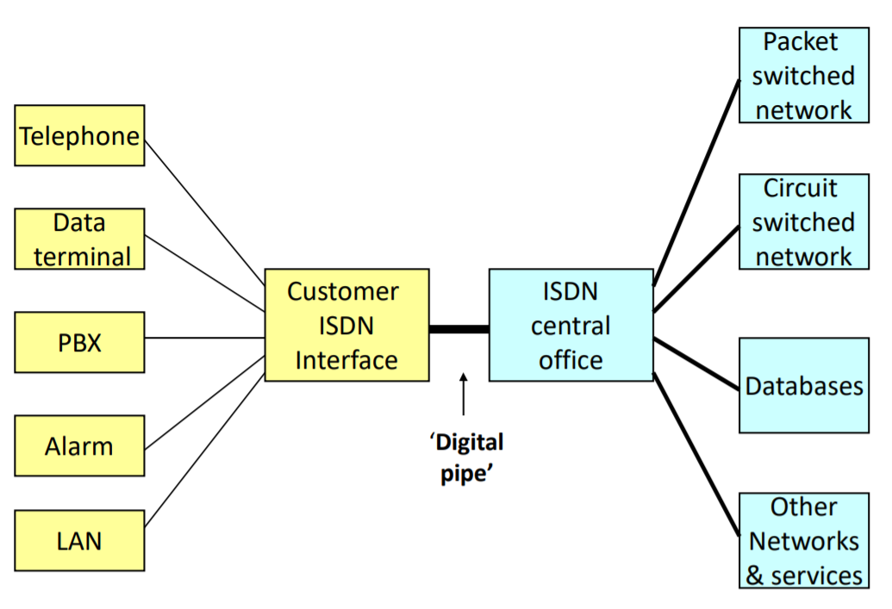
Videotext
Voice Calls
Teletext
Database Access
Connection to Internet
Document storage and transfer
Audio and Video Conferencing

Slide 6
ISDN KANALLARI

Slide 7
D Kanalı
D kanalı ağ haberleşmesinden sorumludur. Yani iki kullanıcı arasında ki bağlantı için kontrol sinyallerini taşırlar.
D kanalının asıl görevi kontrol sinyallerini taşımak olduğu için tüm bant genişliğini kontrol sinyallerini taşımak için kullanır.
Kullanıcının ihtiyacına bağlı olarak kontrol sinyali taşımadığı zamanlar da ise data aktarımı için kullanılabilir.
Bant genişliği 16kbps boyutundadır. Kullanıcı ihtiyacına göre 64kbps boyutuna ulaşabilir.

Slide 8
B Kanalı
B kanalı kullanıcının ses ve data işaretlerini taşımakla görevlidir. B kanalı üzerinden işaretleşme mesajları taşınmaz sayısal uygulamaların taşınması için 64 Kbps’lik bir hız sunmaktadır. B kanalı kullanıcı kanalıdır ve aktarım hızı 64Kbps’yi geçmediği sürece çift yönlü modda bilgi taşıyabilir.
B kanalının önemli noktalarından birisi ise ISDN’e bağlı bir cihazın B kanalından hizmet alabilmek için D kanalından taşınan işaretleşme mesajlarına ihtiyaç duymasıdır.

Slide 9
B Kanalı Bağlantı Türleri
3 çeşit bağlantı türü bulunmaktadır.
1-Circuit Switched
İki ağ kullanıcısı arasında ISDN hizmetlerinden birinin kullanılmasını sağlar.
2-Packet Switched
Kullanıcı paket switched moduna bağlıdır ve datalar X25 protokolü aracılığıyla diğer kullanıcılarla takas edilir.
3-Semi-permanent
Semi-permanent bağlantı türünde başka kullanıcıyla bağlantı kurarken ek bir çağrı kurma protokolü gerektirmez.Bağlantı kiralık bir hat olarak semi-permanent bir temelde kurulabilir.

Slide 10
H Kanalı
Daha yüksek bit hızları gereken durumlar için tasarlanmıştır.
H kanalı B kanalı gibi çalışır B kanalından farkı daha büyük bant genişliğine sahip olmasıdır.
Genelde H kanalı yüksek hızlı data gönderimi, yüksek kaliteli ses ve video konferans gibi yüksek hızlara ihtiyaç duyulan durumlarda kullanılmaktadır.

Slide 11
H Kanalı
4 tip H kanalı vardır Bunlar 384 Kbps ile 1920 Kbps arası hızlara sahiptir.
Kanal Adı | Hız | B Kanalı Cinsinden
H0 Kanalı | 384 Kbps | 6 B kanalına eşdeğerdir.
H10 Kanalı | 1472 Kbps | 23 B kanalına eşdeğerdir.
H11 Kanalı | 1536 Kbps | 24 B kanalına eşdeğerdir.
H12 Kanalı | 1920 Kbps | 30 B kanalına eşdeğerdir.

Slide 12
ISDN NASIL ÇALIŞIR?

Slide 13
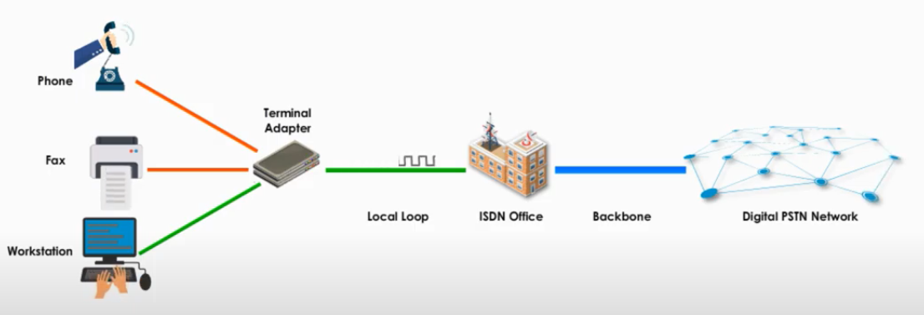
ISDN Nasıl Çalışır?
Terminal adaptörü farklı formattaki verileri ISDN formatına çevirerek aynı PSTN(Public Switched Telephone Network) kablosuna aktararak veriyi iletir.
Buradan sonra BRI(Basic Rate Interface) ve PRI(Primary Rate Interface) olmak üzere iki farklı hizmet formatı vardır.

Slide 14
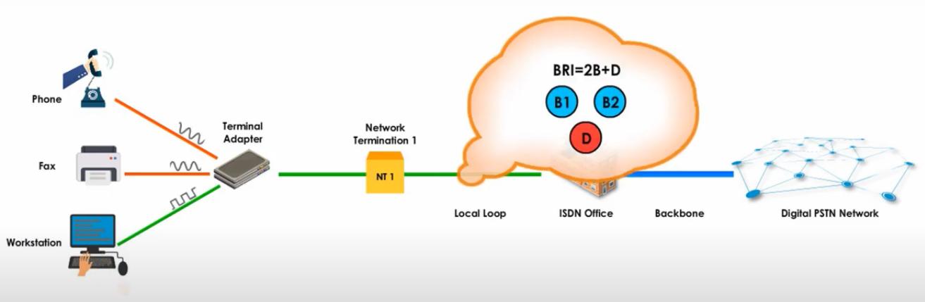
BRI (Basic Rate Interface)
Ev ve küçük işletmeler için kullanılır.
2B + D şeklinde gösterilir.
2 adet B(Bearer) ve bir adet D(Data) kanalından oluşmaktadır.
B kanalı veriyi taşır D kanalı ise B kanalındaki sinyali kontrol etmek ve sinyal hakkındaki bilgileri taşımak için kullanılır.

Slide 15
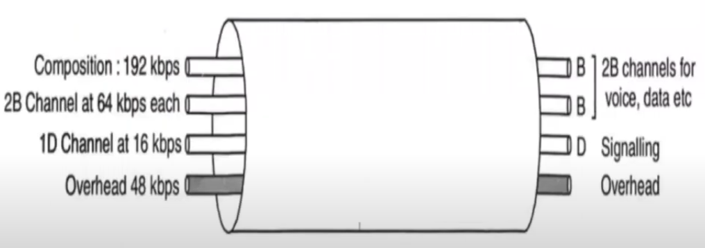
BRI (Basic Rate Interface)
Ev ve küçük işletmeler için kullanılır.
B kanalı 64 kbps bant genişliğine sahiptir.
D kanalı ise 16 kbps bant genişliğine sahiptir.
Framing ve senkronizasyon gibi işletme yükleri için 48 kbps bant genişliğinde ekstra kanala ihtiyaç vardır. Overhead kanalı bu işlevleri gerçekleştirmektedir.
Bu hizmet formatının bant genişliği 192 kbps’ dır.

Slide 16
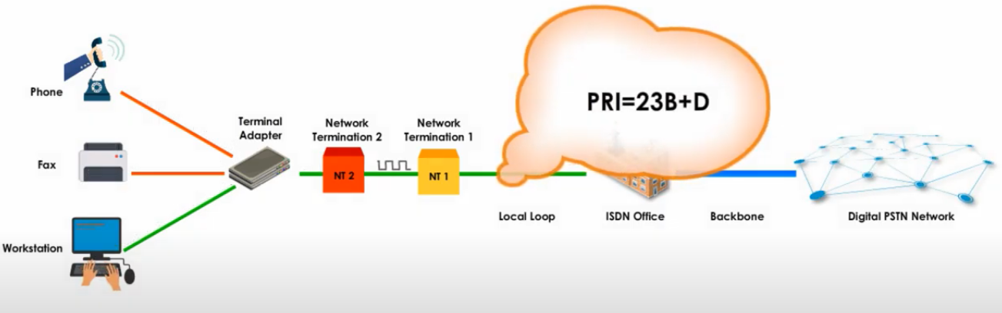
PRI (Primary Rate Interface)
Büyük işletmeler için kullanılır.
Avrupa ve Avustralya’da 30B + D bağlantısı bulunmaktadır. Buna E1 tipi bağlantı denmektedir.
Kuzey Amerika ve Japonya’da 23B + D bağlantısı bulunmaktadır. Buna T1 tipi bağlantı denmektedir.

Slide 17
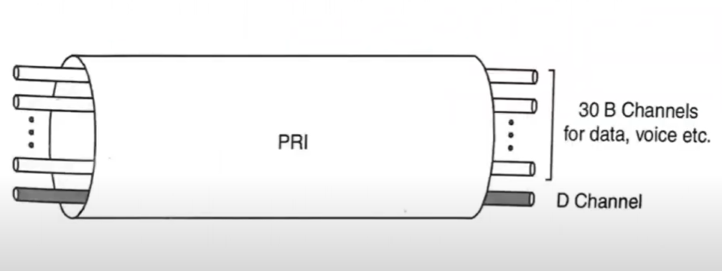
PRI (Primary Rate Interface)
E1 ve T1 tipi bağlantılarda B ve D bağlantıları dışında 8 kbps overhead bağlantısı da bulunmaktadır.
E1 tipi bağlantının bant genişliği 1.544 Mbps T1 tipi bağlantının bant genişliği ise 2.048 Mbps’dır.

Slide 18
ISDN SWITCH OFF

Slide 19
ISDN Switch Off Nedir?
ISDN, eski hizmetlerle birlikte kullanım ömrünün sonuna geliyor ve yerini yeni hizmetlere bırakıyor.

Slide 20
Niçin ISDN Switch Off?
Teknolojideki gelişmeler ve telekomünikasyon alanındaki iş taleplerindeki hızlı büyümeyle, ISDN hatları artık ticari iletişimin tüm beklentilerini karşılayamıyordu.
Bazı önemli sebepler:
Çok eski altyapıyı korumak, ISDN sağlayıcıları için çok maliyetli.
Ölçeklenebilirlik, modern çözümlere kıyasla çok zayıf ve maliyetlidir
ISDN hatları coğrafi alan kodlarına bağlıdır ve bir işletmenin başka bir yere taşınması veya genişlemesi durumunda değişmesi uzun zaman alabilir.

Slide 21
Değişim Ne Olacak?
Telekom şirketleri, çağrıları yönlendirmek için interneti kullanan VoIP (İnternet üzerinden ses protokolü), SIP (Oturum Başlatma Protokolü) gibi daha gelişmiş çözümlere geçiyor.
Bu çözüm ile kullanıcıların fiziksel hatlara bağlanması gerekmeyecek, tek gereken sabit internet bağlantısı.

Slide 22
Nasıl etkileneceksiniz?
Her şeyden önce, arama yapmak ve almak, deneyimlediğimiz şu anda yaptığımızdan çok farklı olmayacak. Değişimin çoğu, doğrudan görmediğimiz, aramanın nasıl yönlendirildiği, ISDN yerine internet üzerinden gerçekleşecek olan kısımda gerçekleşir.
Switch off’dan sonra, kendiniz veya işiniz için yeni telefon hatları satın alıyorsanız, artık geleneksel bir ISDN telefon sistemi sipariş edemez veya satın alamazsınız.
ISDN telefon hatları kesilecek ve herhangi bir yeni telefon şebekesi IP tabanlı olacak ve IP servislerini desteklemeyen geleneksel cihazlar artık çalışamayacaktır.

Slide 23
Ne zaman gerçekleşiyor?
ISDN kapatması şimdiden dünyanın her yerinde yapılmaya başladı. Pek çok ülke zaten Deutsche Telekom AG (DT) gibi geçiş yaptı ve birçoğu, İngiliz Telekom'un (BT) 2025 yılına kadar kapatmayı planlaması gibi giderek yaklaşıyor.

Slide 24
DİNLEDİĞİNİZ İÇİN TEŞEKKÜRLER

